Slide 1
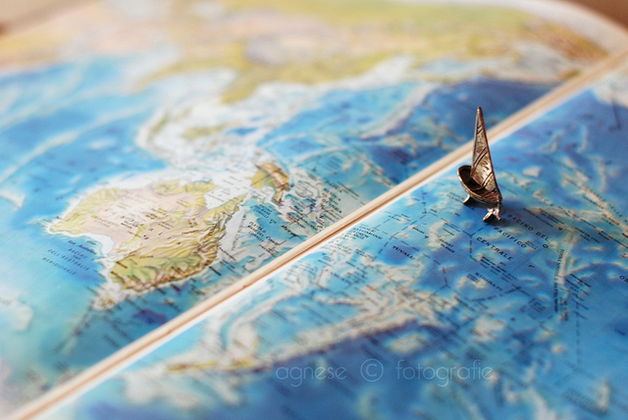
Viaggio sulla Luna
Classe III A
Scuola secondaria di primo grado Parenti
A.S. 2017/2018

Slide 3
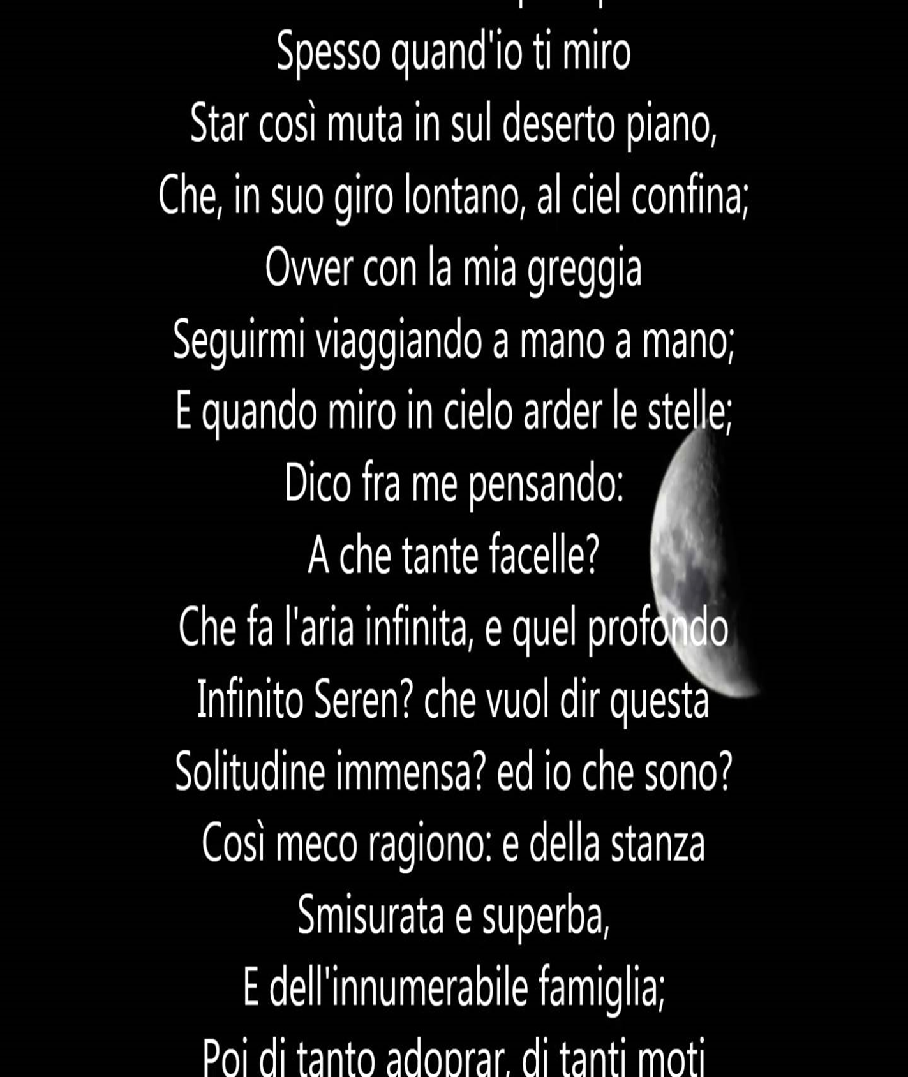
'‘Il canto notturno di un
pastore errante dell'Asia''

Slide 4
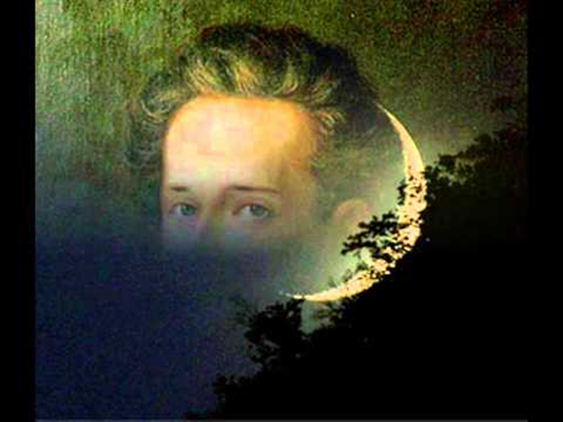
Leopardi, durante tutto l'arco della sua vita,
ha coltivato nei suoi
scritti con continuità
e tenerezza l’immagine lunare,
attribuendole funzioni e significati in conformità
al proprio mondo interiore.
La luna è presentata non
solo come confidente ideale del pastore,
presenza consolatrice,
ma anche e soprattutto come entità divina dalla
quale si attendono risposte a quesiti esistenziali
di carattere universale.

Slide 5
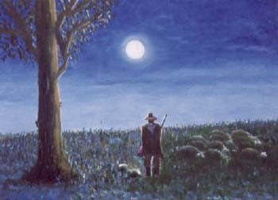
Leopardi, nel contemplare
la bellezza della luna, ripropone il tema
ricorrente nei suoi idilli: dalla nascita fino
alla morte la vita umana è sofferenza.
Ne ''Il canto notturno di un pastore
errante dell'Asia'' la vita dell'uomo è
rappresentata dall'immagine di un
vecchio che, dopo aver superato infiniti
ostacoli e difficoltà di ogni genere, finisce
in un burrone.

Slide 6
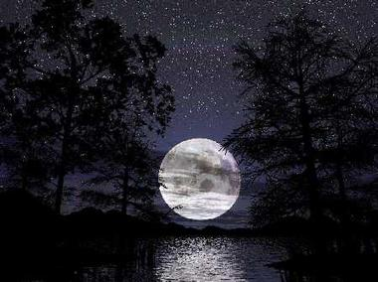
Dolce e chiara è la notte e senza vento, e queta sovra i tetti e in mezzo agli orti posa la luna, e di lontan rivela serena ogni montagna. (Giacomo Leopardi)

Slide 9
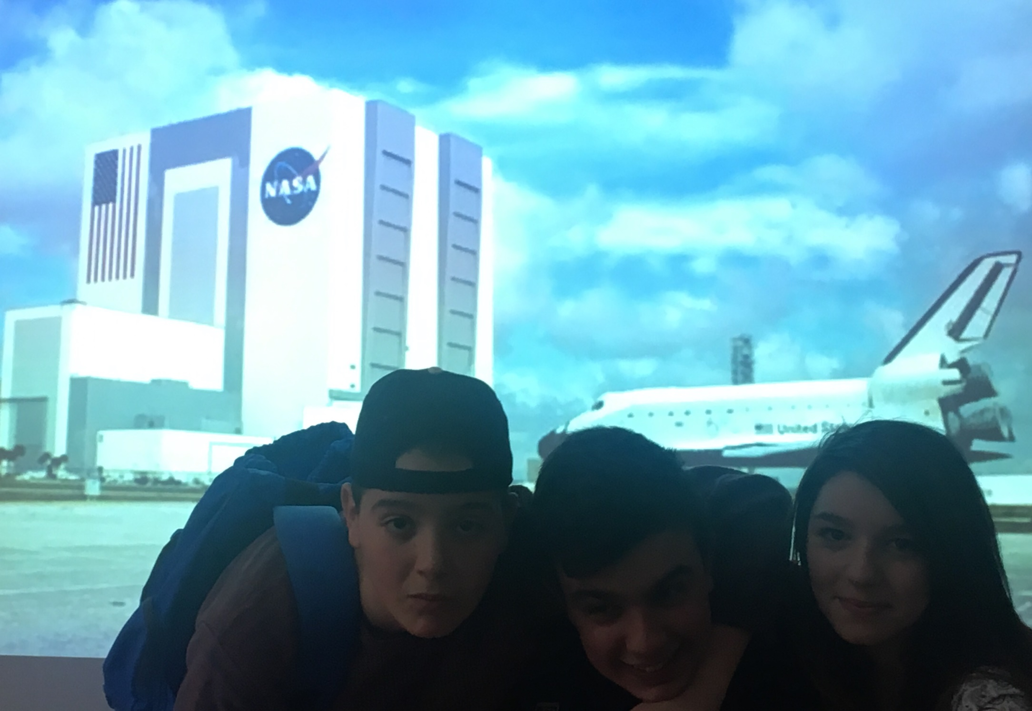

Slide 10
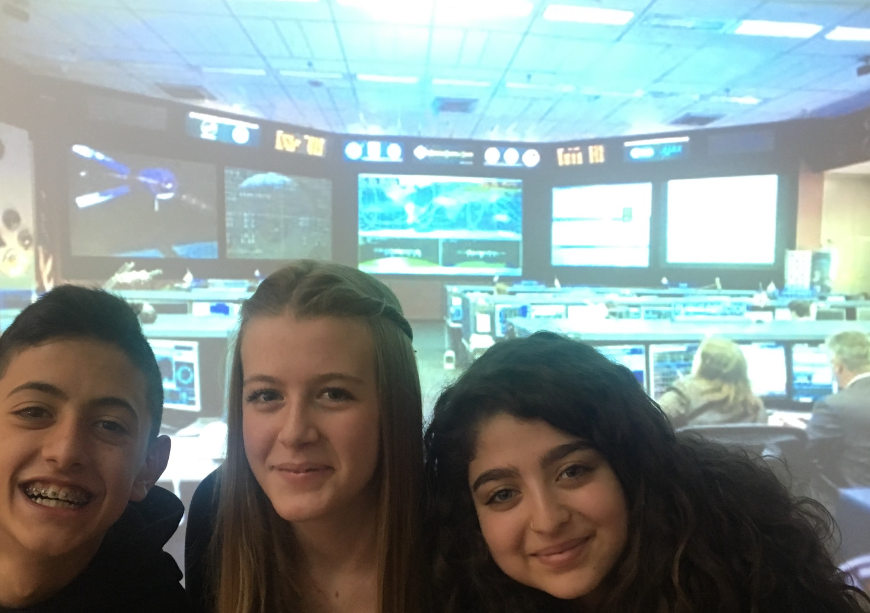

Slide 11
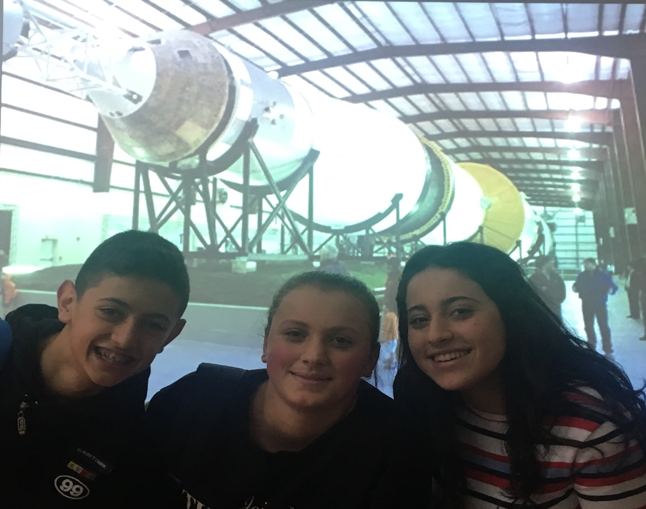

Slide 12
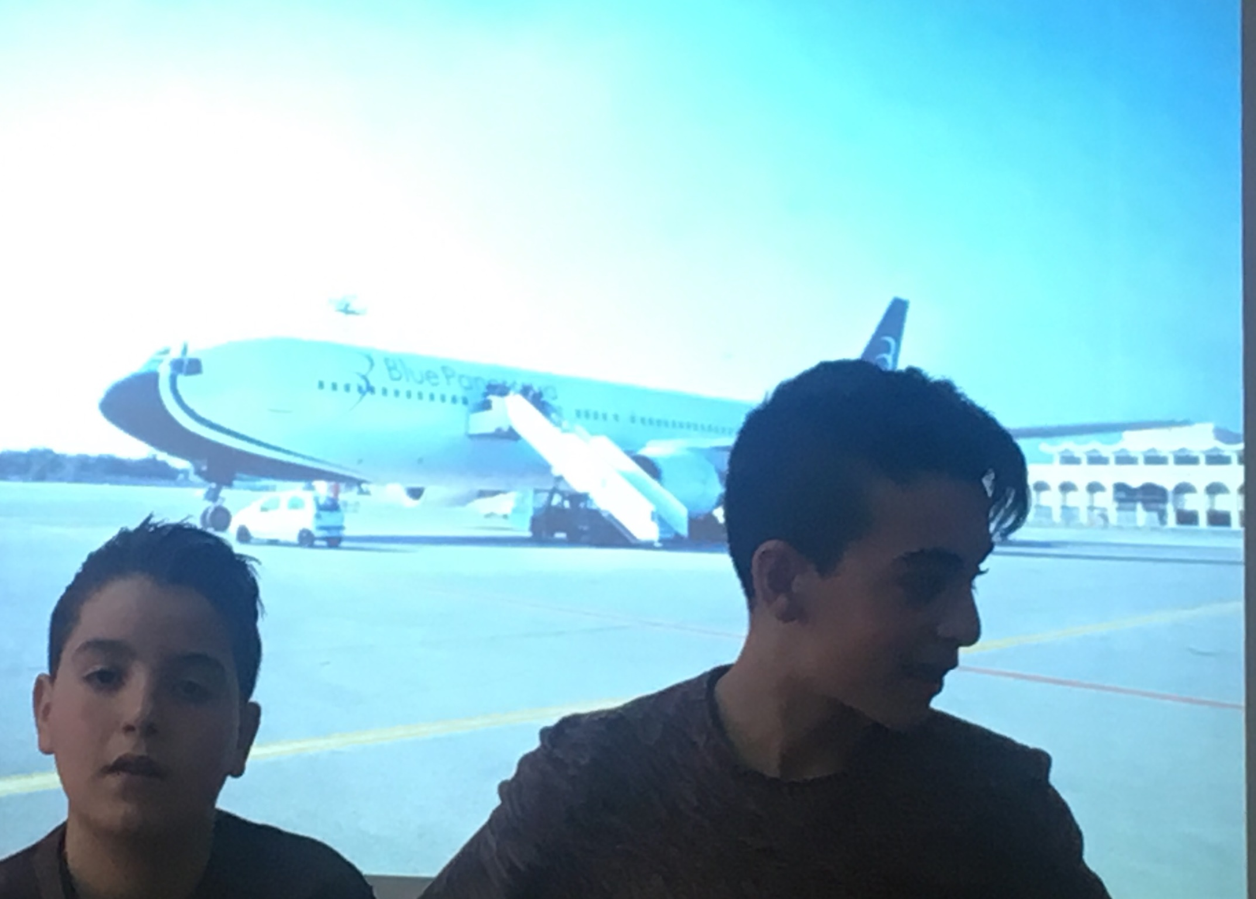

Slide 13
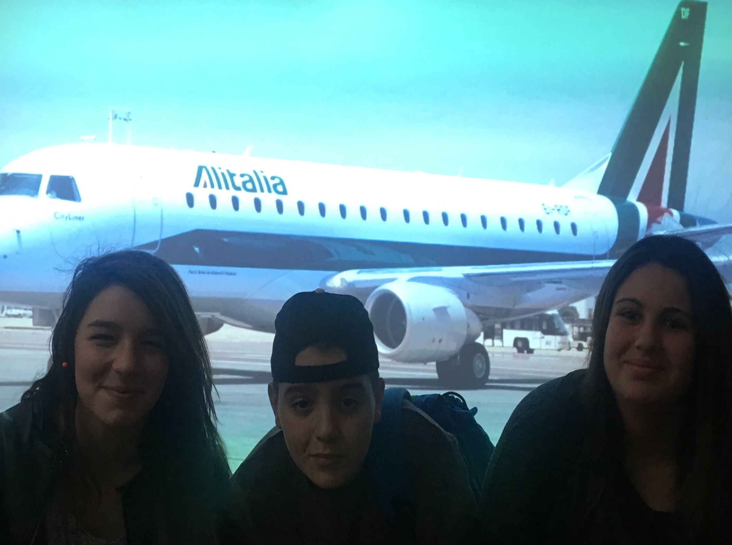

Slide 14
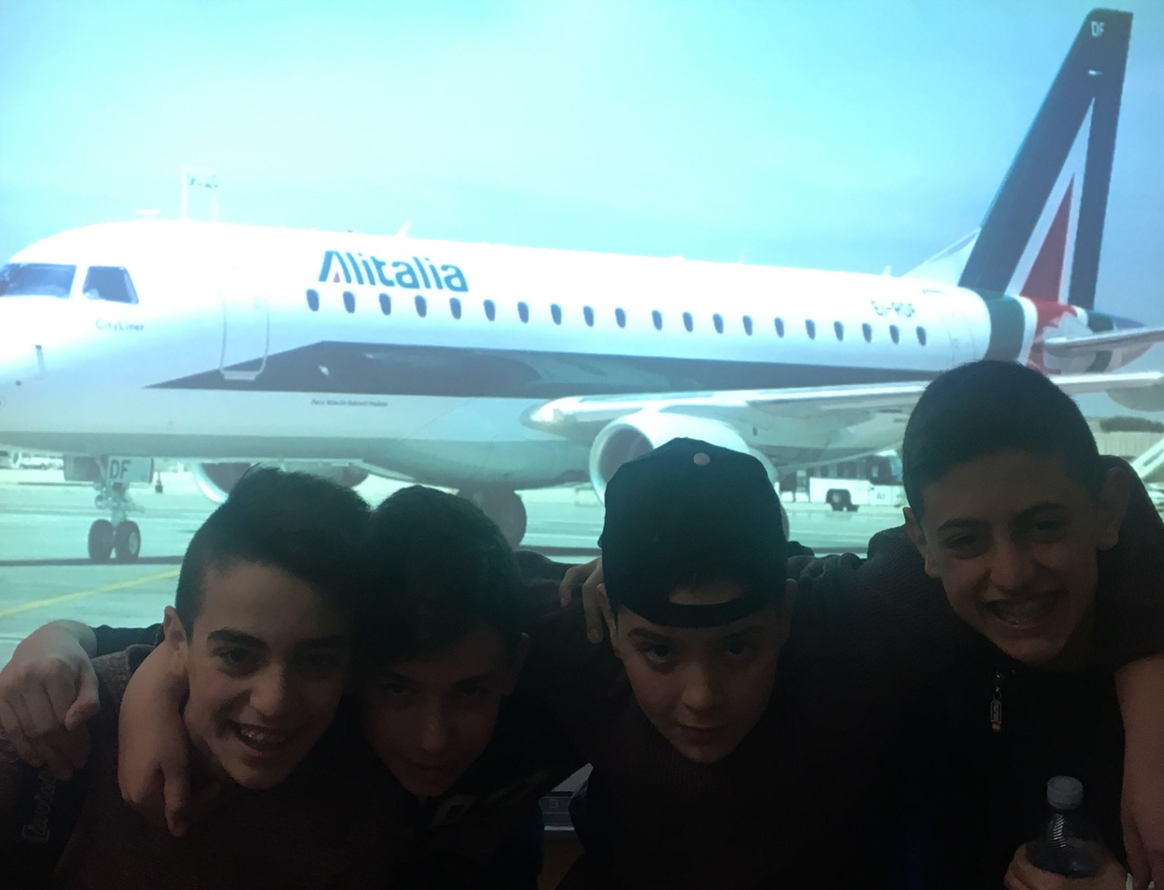

Slide 15
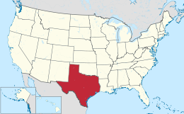

Slide 16
IL TEXAS
Il Texas è uno dei cinquanta Stati federati degli Stati Uniti d'America.
Ed è soprannominato Stato della stella solitaria e il suo motto è Friendship (amicizia).
Si trova nella parte meridionale del Paese;
confina a sud con il Messico, a est con Louisiana e Arkansas,
a nord-est con l'Oklahoma e ad ovest con il Nuovo Messico 696.241 km²,
all'incirca la stessa estensione territoriale
della Francia è il più grande Stato dopo l'Alaska mentre con 27.695.284
abitanti è il secondo più popoloso dopo la California . La capitale è Austin mentre
la città più popolosa è Houston.
La popolazione urbana sfiora l'80%, e quasi la metà dei texani vive nelle aree urbane
di Dallas-Fort Worth e Houston.
La parola Texas deriva da táysha,
che nella lingua parlata dagli indiani Hasinai significa "alleati" o "amici".

Slide 17
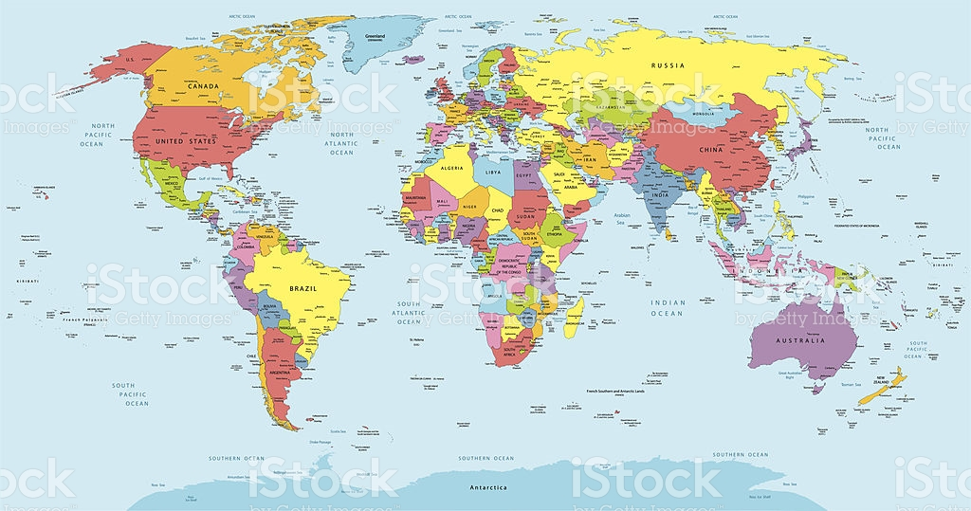
5.771 mi

Slide 18
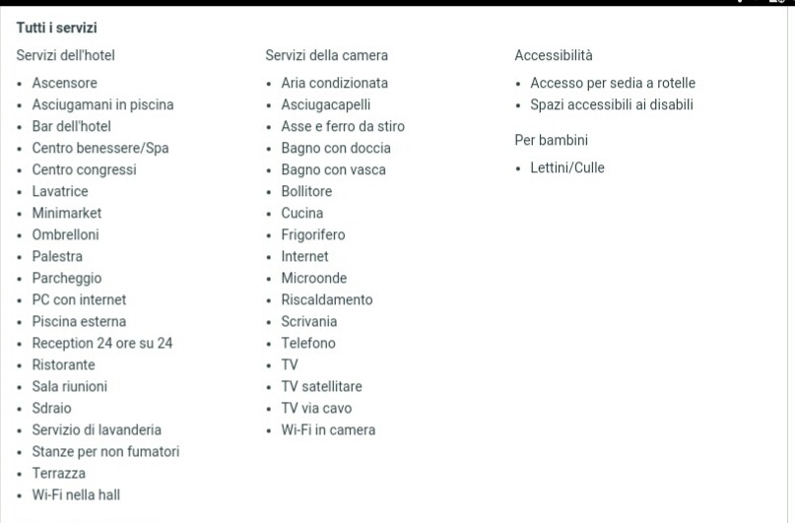

Slide 19
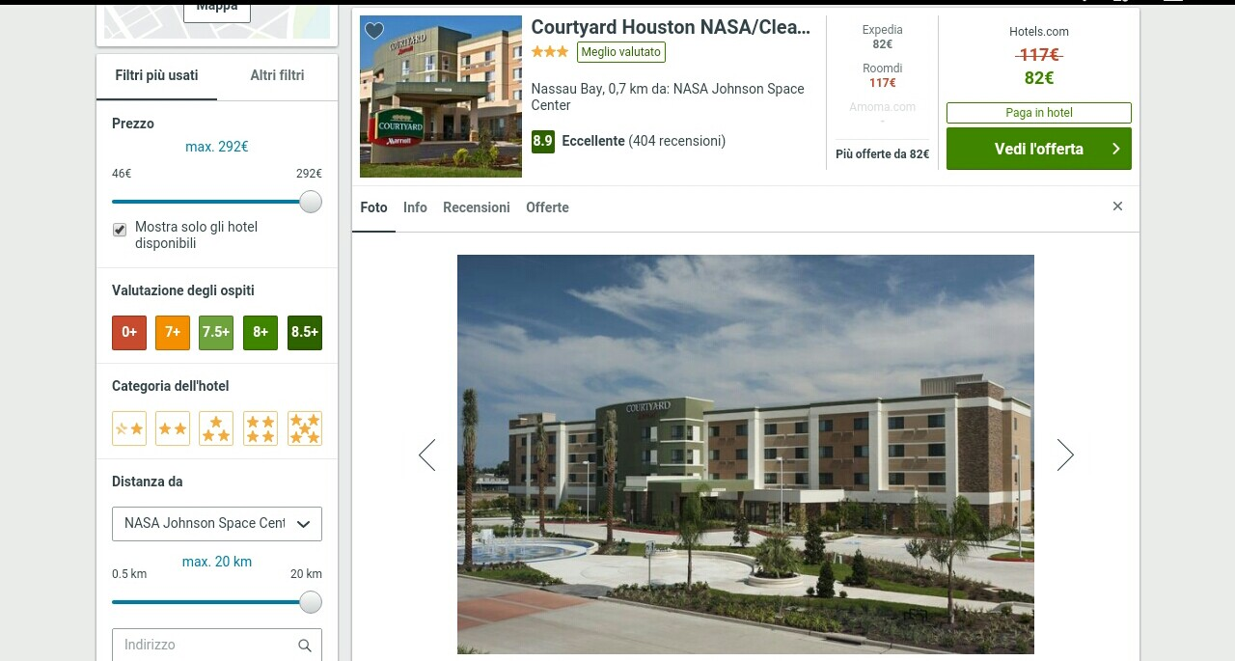

Slide 20
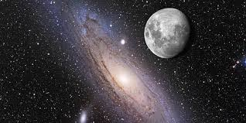
La Luna: il satellite della Terra
La Luna è l'unico satellite naturale della Terra.
È un corpo di forma pressoché sferica le cui dimensioni
sono nettamente inferiori a quelle della Terra.
A differenza della Terra la Luna non ha un'atmosfera
e a causa di ciò sulla superficie lunare si determinano forti
escursioni termiche.

Slide 21
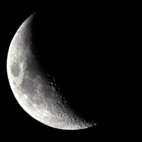
La Luna compie tre movimenti principali:
-Il moto di rotazione intorno al proprio asse.
-Il moto di rivoluzione intorno alla Terra.
-Il moto di traslazione con la Terra, intorno al Sole.
Osservando la Luna per un mese, ci si rende conto che
cambia aspetto: una volta appare tutta altre volte
appare a quarti. In ogni mese la Luna si può trovare
in quattro diverse situazioni.

Slide 22
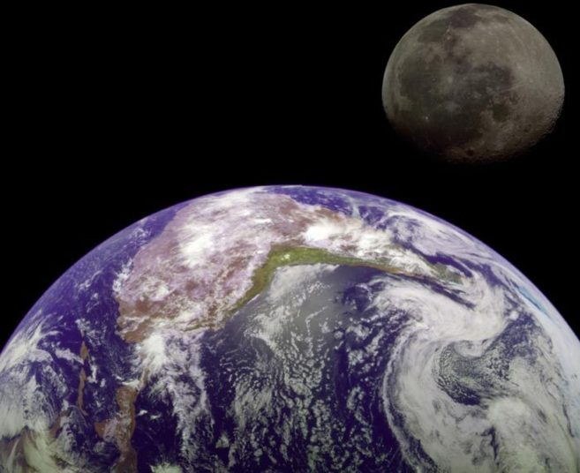
1-La Luna si trova tra il Sole e la Terra ed è la situazione
in cui la Luna non è visibile e prende il nome di NOVILUNIO.
2-La Luna si trova disposta lateralmente rispetto al Sole
e di conseguenza risulta illuminata per metà, e questa fase
prende il nome di QUARTO DI LUNA.
3-La Luna in questa fase si trova dietro la Terra e la parte
rivolta verso l'osservatore è completamente illuminata dal
Sole. Questa fase prende il nome di PLENILUNIO.
4-Alla fine della sua orbita la Luna si troverà in posizione
simmetrica rispetto al punto 2.
Questa fase prende il nome di QUARTO DI LUNA.

Slide 23
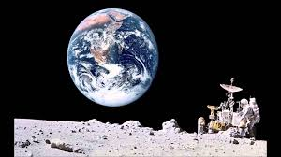
IL PRIMO UOMO SULLA LUNA
Il primo uomo ad atterrare sulla Luna
fu Jurij Gagarin.
Era un uomo sovietico, ed è stato un cosmonauta e aviatore sovietico,
primo uomo a volare nello spazio, portando a termine con successo
la propria missione il 12 aprile 1961.

Slide 24
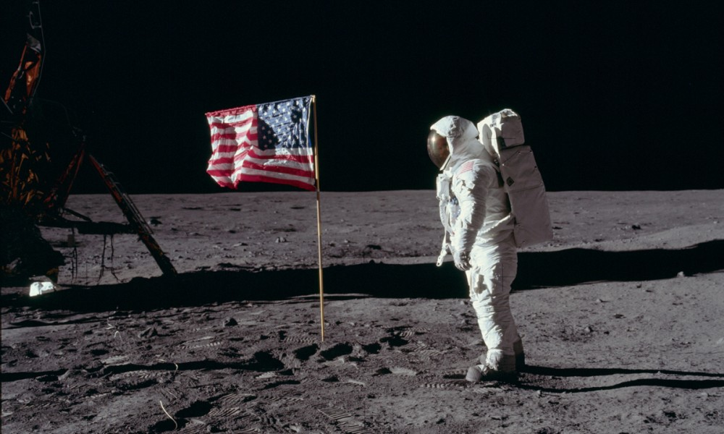
Otto anni dopo la missione spaziale Apollo 11
portò gli statunitensi Neil Armstrong e Buzz Aldrin sulla Luna,
il 20 luglio 1969 alle 20:18 UTC.
Armstrong fu il secondo uomo a mettere piede sul suolo lunare,
sei ore più tardi dell'allunaggio,
il 21 luglio alle ore 02:56 UTC.

Slide 25
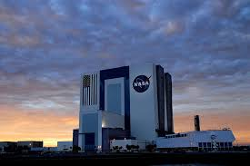
Il 20 luglio 1969 il modulo lunare chiamato "Eagle" venne separato
dal modulo di comando, detto "Columbia". Collins rimase a bordo del Columbia,
mentre l'Eagle con Armstrong e Aldrin scendeva sulla superficie.
Dopo un attento controllo visivo, Eagle accese il motore e iniziò la discesa,
quando Armstrong e Aldrin notarono che stavano oltrepassando i punti di riferimento sulla
superficie lunare quattro secondi prima del previsto, e riportarono che sarebbero atterrati un
po’ più a ovest del punto di atterraggio previsto.
Dopo 5 minuti dall’inizio della discesa, a 1800 m sopra la superficie lunare,
il computer di navigazione e di guida del modulo lunare catturò l’attenzione dell’equipaggio
con una lunga serie di allarmi con codice 1201 e 1202, causati dall'erronea attivazione
del rendezvous radar.

Slide 26
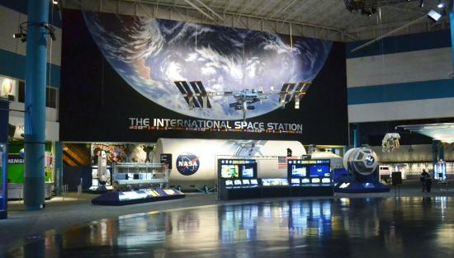
All’interno del mission control center di Houston in Texas, l’ingegnere
Jack Garman confermò all’ufficiale
di guida Steve Bales che era possibile proseguire la discesa in sicurezza,
e questa rassicurazione venne ritrasmessa all’equipaggio.
Gli allarmi riportavano “executive overflow”, indicando cioè
che il computer di guida non poteva completare tutti i suoi task in
tempo reale e aveva dovuto posporne alcuni, per evitare
di saturare tutta la memoria necessaria per i calcoli dell'allunaggio.

Slide 27
An imaginary interview with Frank Culbertson

Slide 28
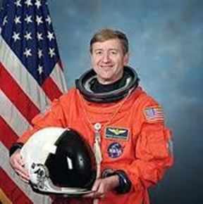
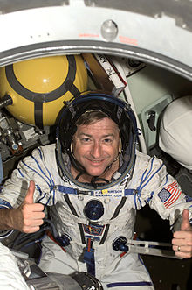
We are speaking with Frank Culbertson, an American former naval officer and aviator, test pilot, aerospace engineer and NASA astronaut. He is currently President of The Space System Group at Orbital ATK. -Good morning Mr Culbertson? When and where were you born? -Good morning Miss Griffin. I was born in Charleston, south Carolina in 1949. -We know that you are retired now but what did you do in the past? -I was the NASA commander on the International Space Station.

Slide 29
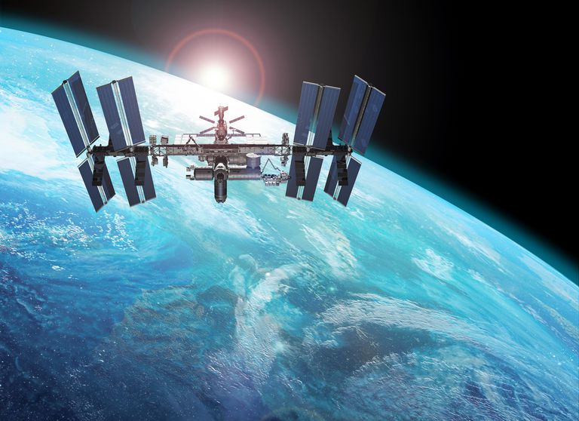
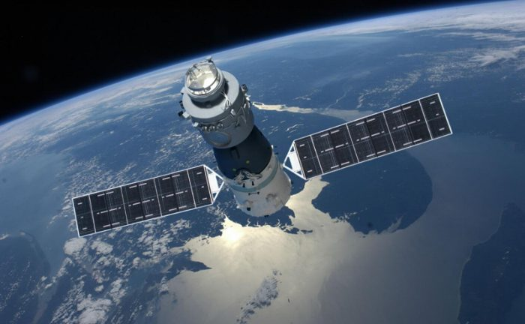
-What is the International Space Station? -It's a laboratory for new technologies and an observation platform for astronomical, environmental and geological research. It's the most complex International scientific and engineering project in history and the largest structure humans have ever put into space. -Who built it? -People from 16 countries, including the U.S.A., Russia, Japan, Canada and many European countries worked together to built the station. -Could you describe it? -The ISS was taken into space piece-by-piece and gradually built in orbit. It's as big as an American football field, there are two bathrooms, a gym and a big window on space called "cupola" that was built in Italy. I think the ISS is like an island surrounded by an empty sea.

Slide 30
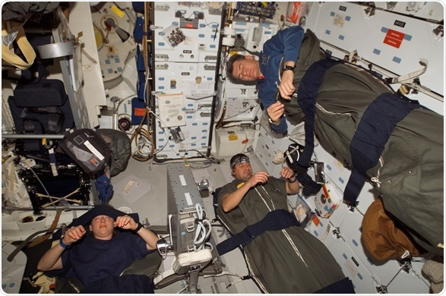
-What's a typical day for astronauts up there? -There are 16 sunsets and sunrises every 24 hours on the ISS, so it is not easy to know when it is time to sleep. Astronauts work and sleep according to a daily time plan. They usually sleep for eight hours at the end of each mission day. Sleeping is a little different in space. There is no up or down, and everything is weightless. Astronauts can attach their sleeping bags to a wall or a ceiling, and sleep anywhere.

Slide 31
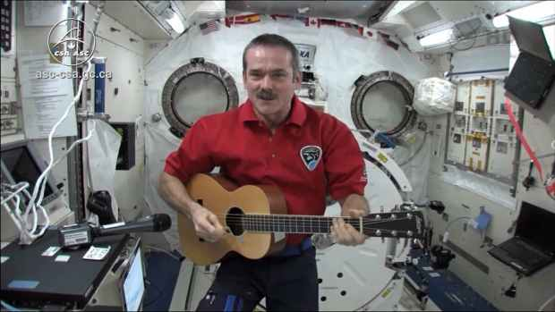
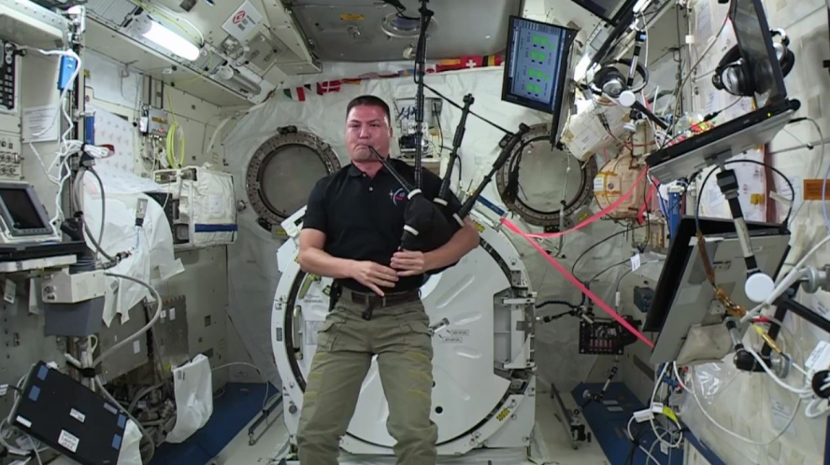
-What about your free time? -Astronaut have very busy lives. Each day in orbit is carefully planned by mission control in Houston or Moscow. But time for relaxation and recreation is essential. Astronauts can receive a weekly video telephone call from home. They listen to music or play their own instruments. I played the trumpet.

Slide 32
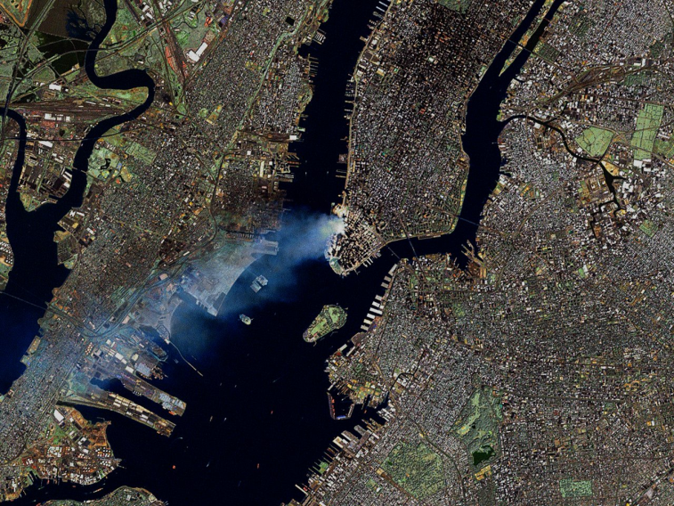
-What happened during your last mission in 2001? -Oh well. I lived and worked aboard the ISS for 129 days. I was the only American not to be on Earth during the September 11 attacks. As the ISS passed over the New York City area after the attacks, I took photos of the smoke emanating from Ground Zero in lower Manhattan. How horrible it was that day! I captured incredible pictures. -Thanks a lot Mr Culbertson and goodbye. -Goodbye.

Slide 33
Voyage à la lune

Slide 34
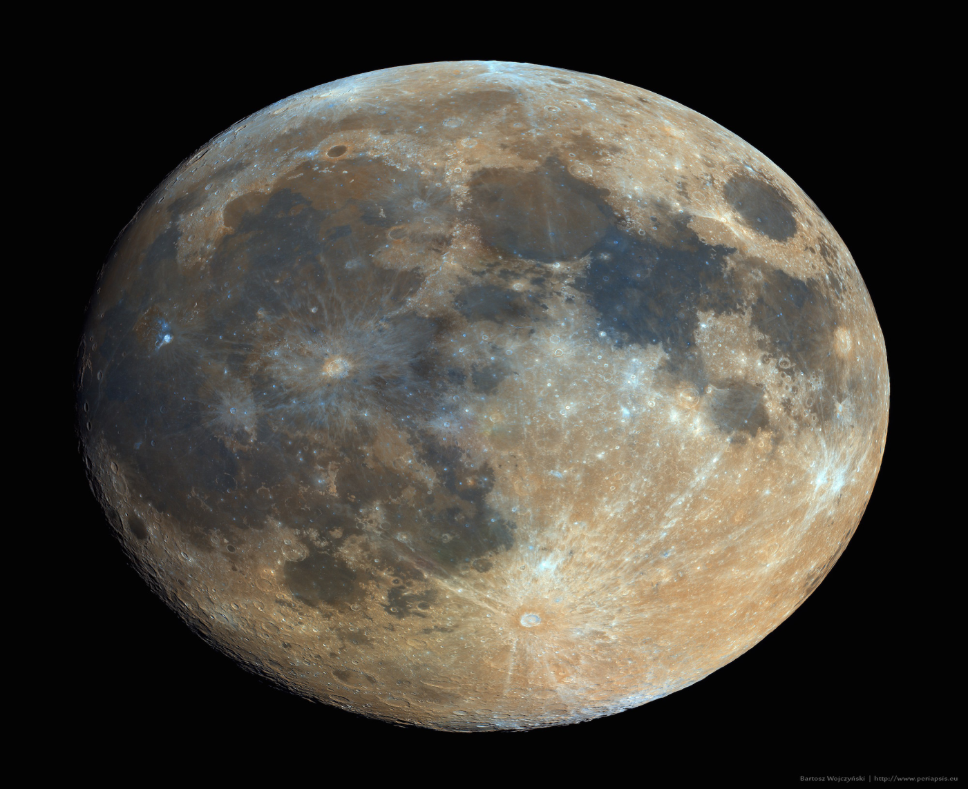
La lune

Slide 35
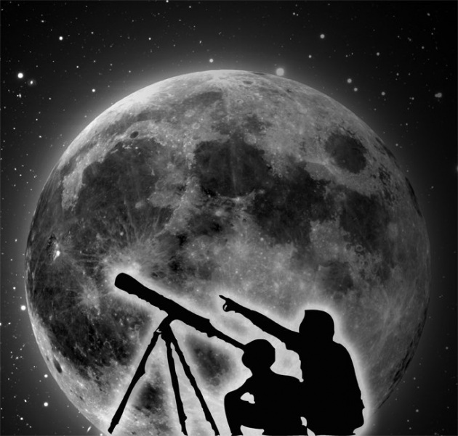
L'homme a toujours été curieux de connaître la lune

Slide 36
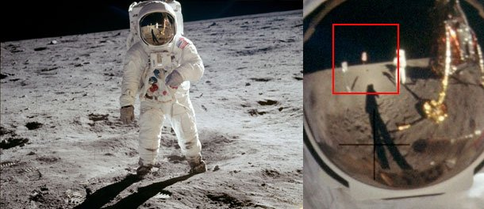
…enfin l'homme atterrit sur la lune… (Neil Armstrong; ) Apollo 11 fu la missione spaziale che per prima portò gli uomini sulla Luna, gli statunitensi Neil Armstrong e Buzz Aldrin, il 20 luglio 1969 alle 20:18 UTC. Armstrong fu il primo a mettere piede sul suolo lunare, sei ore più tardi dell'allunaggio, il 21 luglio alle ore 02:56 UTC.

Slide 37
Interview Par la III A de Parenti.
Jean Cleret, Astronaute de l’Agence Spatiale Européenne
a) Pourquoi devient-on astronaute?
Je ne me suis jamais vu comme un pilote ni comme un astronaute mais je me souviens que dans mes rêves d'enfant, je me trouvais dans un lieu très précis, où j'ai vécu jusqu' à 11-12 ans, où il y avait une espèce de butte et je courais en étendant les bras et je volais. Cette sensation de bonheur que rien matériellement ne pouvait me suggérer à 6-7-8 ans (je ne savais pas ce que c'était que voler) mais je me souviens que j'ai vécu des émotions violentes et ce sont ces mêmes émotions que je vis en ce moment quand je vole. A travers mes lectures : Tintin, Jules Verne découverte d'une sensibilité, de ce qui me passionnait. Même avec ces qualités qui n'ont rien d'exceptionnelles il nous a fallu un bon monceau de chances pour y arriver.
b)Combien de temps avez-vous passé dans l’espace ?
J’ai volé trois fois dans la navette spatiale américaine, à chaque fois une dizaine de jours. C’est seulement lors du deuxième vol que je me suis accosté à une station spatiale, qui était la station russe MIR, et nous sommes restés en mode accosté pendant 5 jours. Nous avons transvasé environ 4 tonnes de matériel pendant cette période.

Slide 38
A quoi ressemble votre travail au quotidien ?
Je suis une astronaute active. Il n’y a donc pas de routine dans mon travail. J’entraîne les futurs astronautes, je prépare les prochaines missions spatiales, j’interviens comme soutien à la Station spatiale internationale (ISS), je communique avec l’équipe à bord, en particulier lors de l’arrivée de cargos d’approvisionnement.
Que tirez-vous de cette expérience ?
J’ai appris beacoup. Comme, par exemple, qu’il est très difficile de faire un film qui se passe dans l’espace quand on ne peut effectivement pas s’affranchir de la gravité. Il faut travailler avec des câbles, les combinaisons sont lourdes… Mais surtout, j’ai compris que le travail d’équipe est essentiel, quel que soit le travail que l’on fait.

Slide 39
A quoi ressemble votre travail au quotidien ?
Je suis une astronaute active. Il n’y a donc pas de routine dans mon travail. J’entraîne les futurs astronautes, je prépare les prochaines missions spatiales, j’interviens comme soutien à la Station spatiale internationale (ISS), je communique avec l’équipe à bord, en particulier lors de l’arrivée de cargos d’approvisionnement.
Que tirez-vous de cette expérience ?
J’ai appris beacoup. Comme, par exemple, qu’il est très difficile de faire un film qui se passe dans l’espace quand on ne peut effectivement pas s’affranchir de la gravité. Il faut travailler avec des câbles, les combinaisons sont lourdes… Mais surtout, j’ai compris que le travail d’équipe est essentiel, quel que soit le travail que l’on fait.

Slide 40
A quoi ressemble votre travail au quotidien ?
Je suis une astronaute active. Il n’y a donc pas de routine dans mon travail. J’entraîne les futurs astronautes, je prépare les prochaines missions spatiales, j’interviens comme soutien à la Station spatiale internationale (ISS), je communique avec l’équipe à bord, en particulier lors de l’arrivée de cargos d’approvisionnement.
Que tirez-vous de cette expérience ?
J’ai appris beacoup. Comme, par exemple, qu’il est très difficile de faire un film qui se passe dans l’espace quand on ne peut effectivement pas s’affranchir de la gravité. Il faut travailler avec des câbles, les combinaisons sont lourdes… Mais surtout, j’ai compris que le travail d’équipe est essentiel, quel que soit le travail que l’on fait.

Slide 41
b)Combien de temps avez-vous passé dans l’espace ?
J’ai volé trois fois dans la navette spatiale américaine, à chaque fois une dizaine de jours. C’est seulement lors du deuxième vol que je me suis accosté à une station spatiale, qui était la station russe MIR, et nous sommes restés en mode accosté pendant 5 jours. Nous avons transvasé environ 4 tonnes de matériel pendant cette période.
c)A quoi ressemble votre travail au quotidien ?
Je suis une astronaute active. Il n’y a donc pas de routine dans mon travail. J’entraîne les futurs astronautes, je prépare les prochaines missions spatiales, j’interviens comme soutien à la Station spatiale internationale (ISS), je communique avec l’équipe à bord, en particulier lors de l’arrivée de cargos d’approvisionnement.
d)Que tirez-vous de cette expérience ?
J’ai appris beacoup. Comme, par exemple, qu’il est très difficile de faire un film qui se passe dans l’espace quand on ne peut effectivement pas s’affranchir de la gravité. Il faut travailler avec des câbles, les combinaisons sont lourdes… Mais surtout, j’ai compris que le travail d’équipe est essentiel, quel que soit le travail que l’on fait.

Slide 42
Aimeriez-vous aller sur Mars ?
Oui ! Si on avait aujourd’hui la technologie pour y aller et revenir en toute sécurité, j’irais volontiers. Ma seule réserve, c’est le temps passé loin de la famille. Pour le moment, la Nasa prévoit d’envoyer des humains en 2030.
C’est dans quinze ans seulement ! Imaginez-vous entraîner les astronautes qui se rendront sur la planète rouge ?
Je ne sais pas si je serai encore capable d’entraîner des gens. Mais j’espère bien que je serai dans les parages !
Classe III A:Merci beaucoup Monsieur Jean Cleret, pour la gentillesse, le temps et l'accueil que vous nous avez accordés.

Slide 43
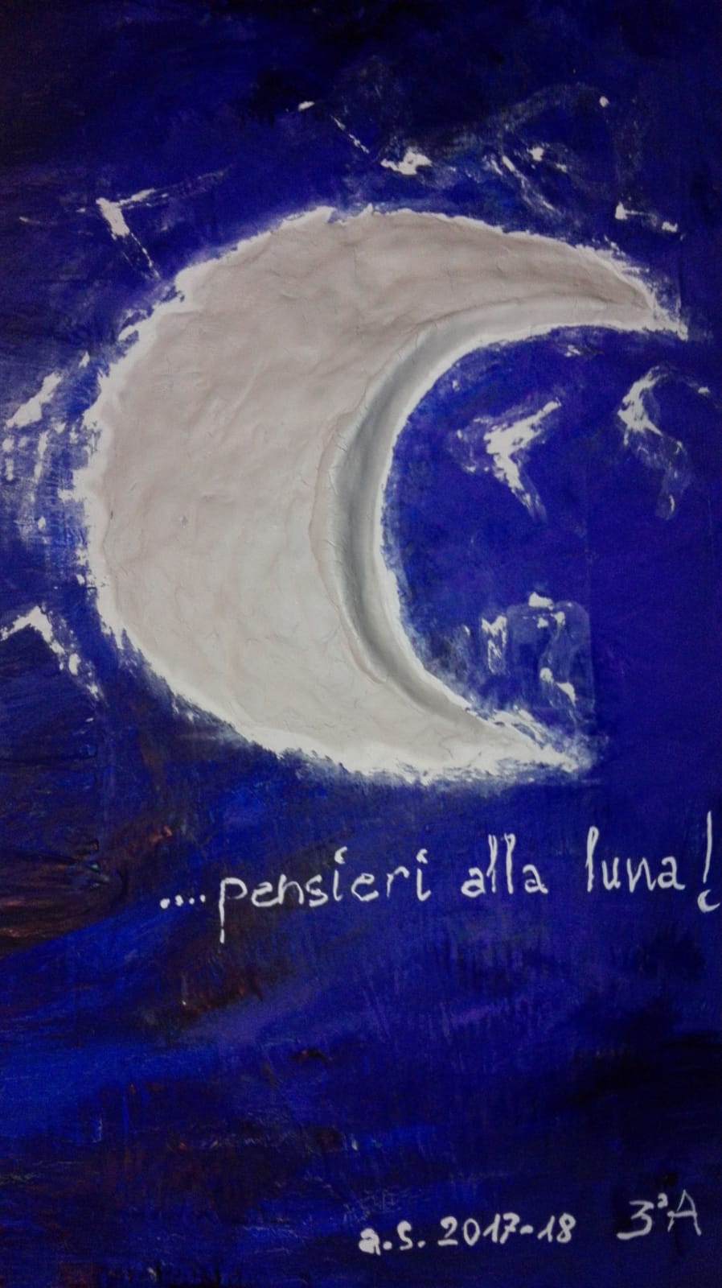

Slide 44
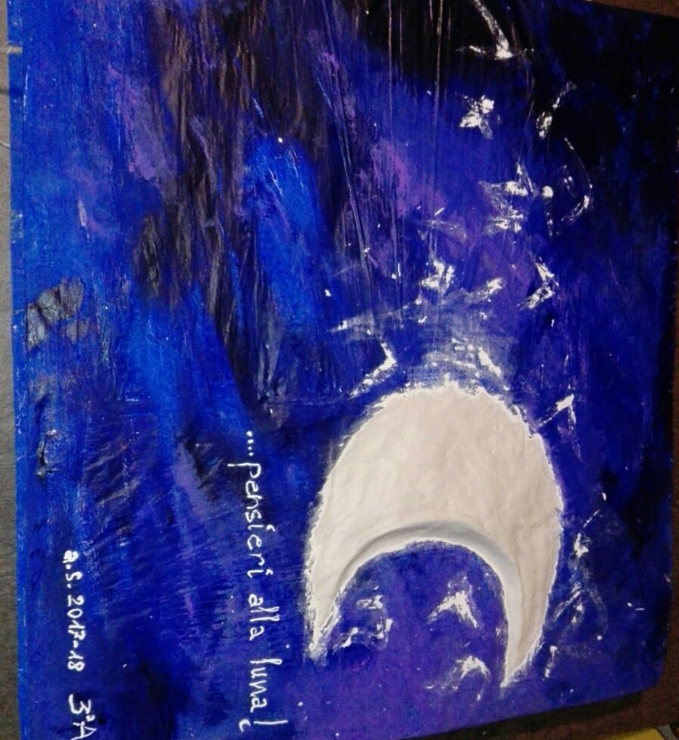

Slide 45
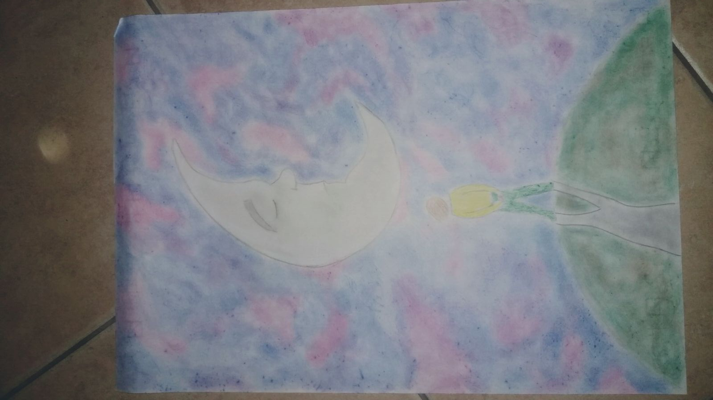

Slide 46
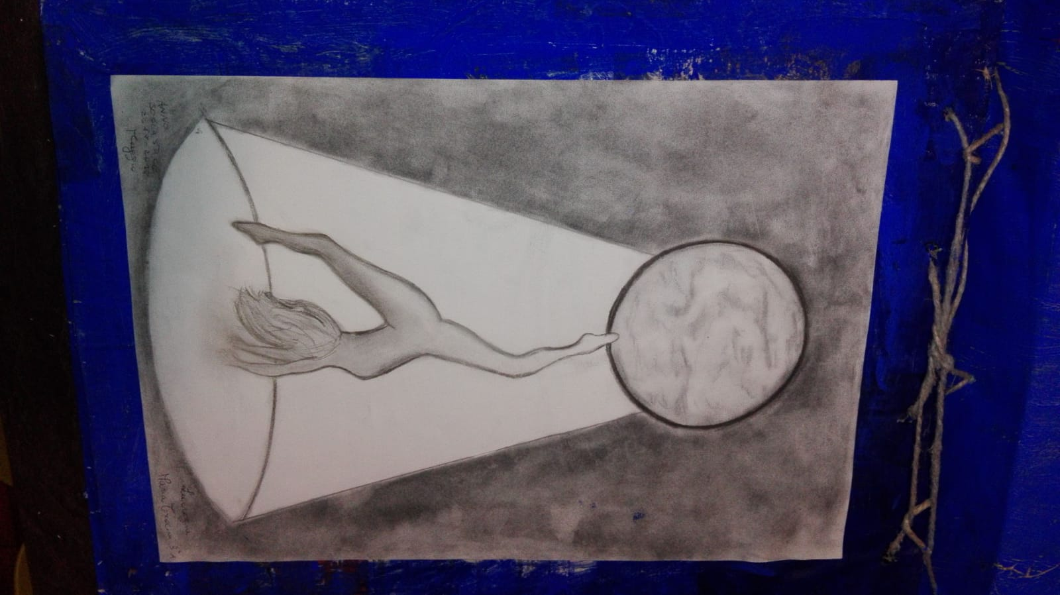

Slide 47
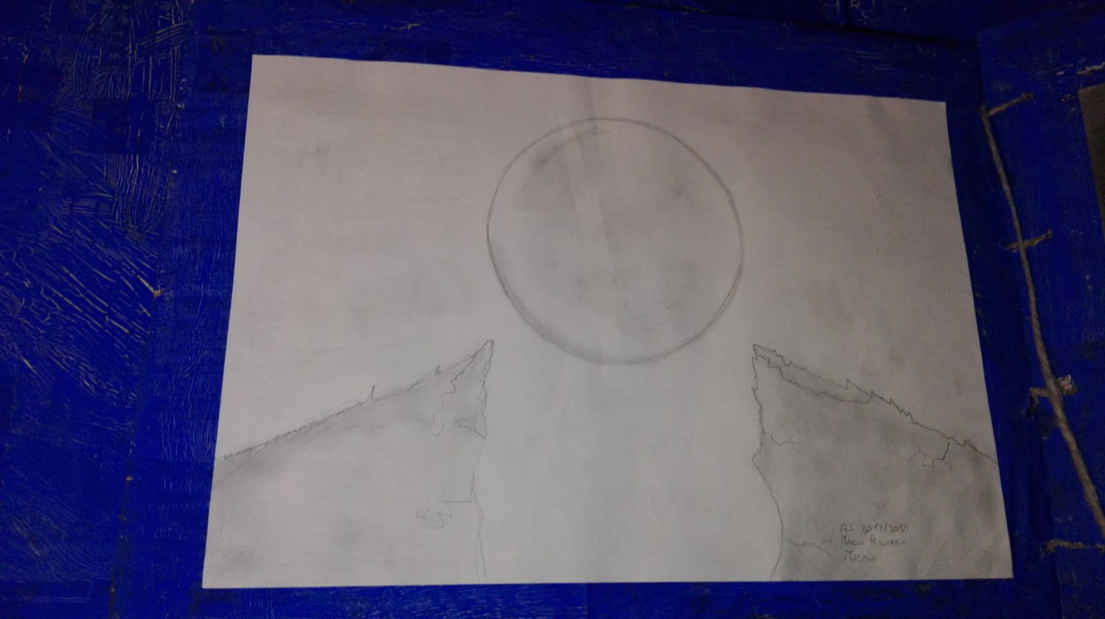

Slide 48
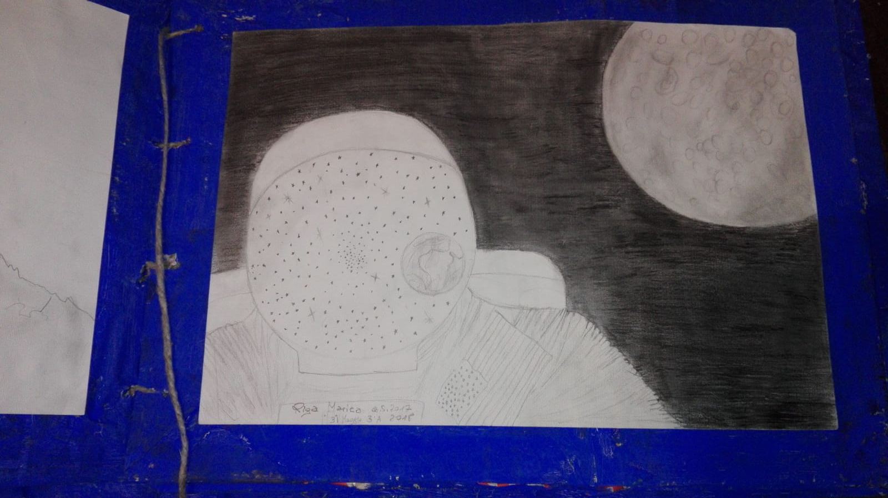

Slide 49
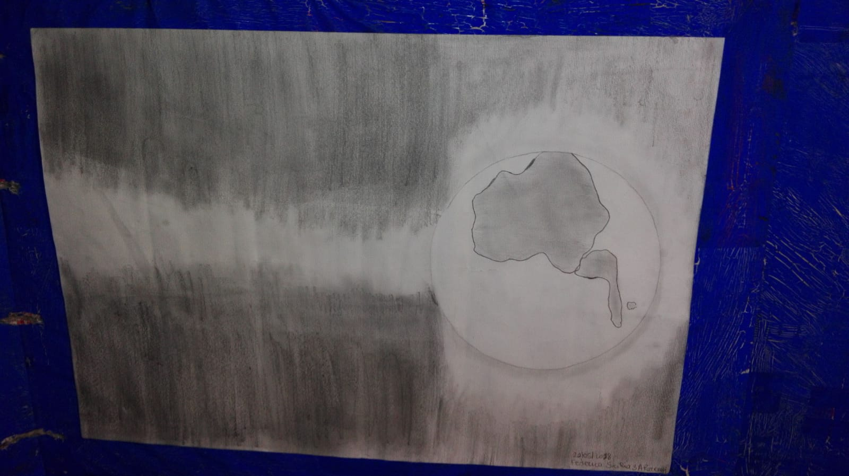

Slide 50
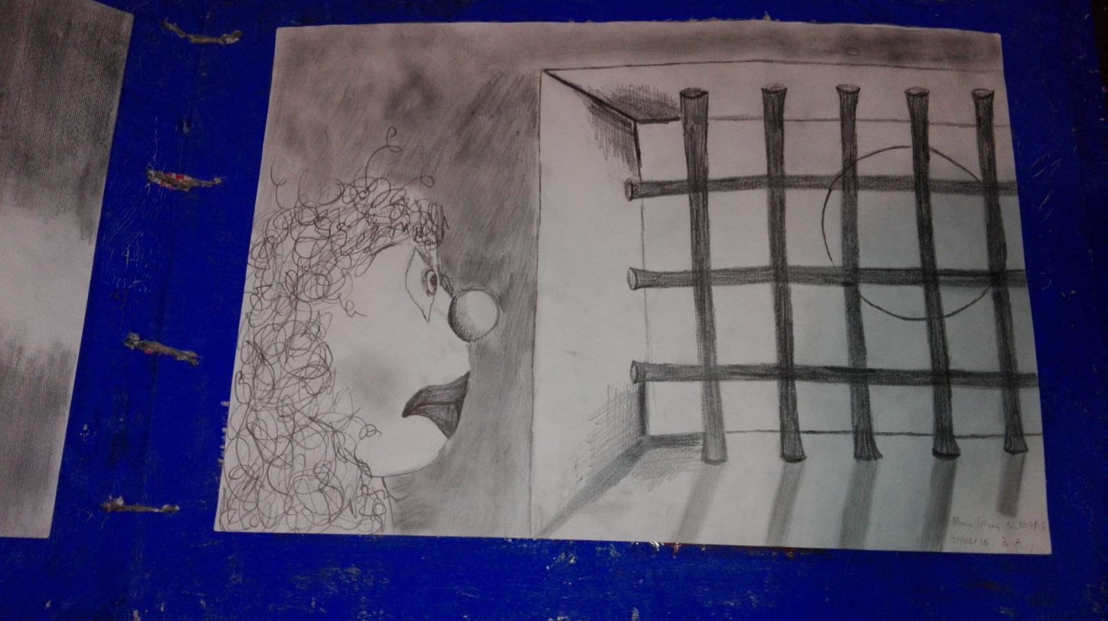

Slide 51
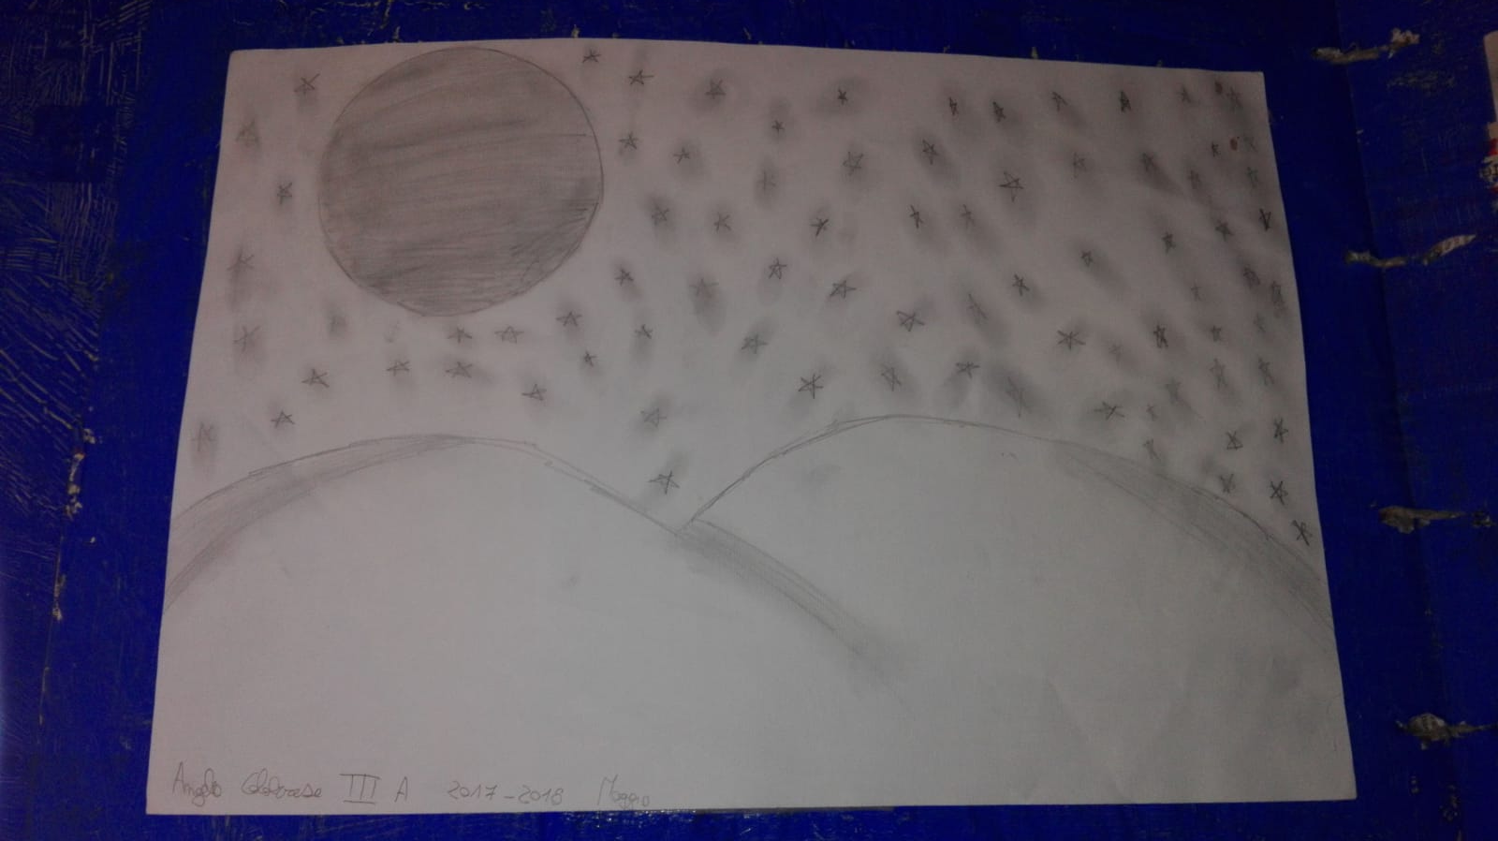

Slide 52
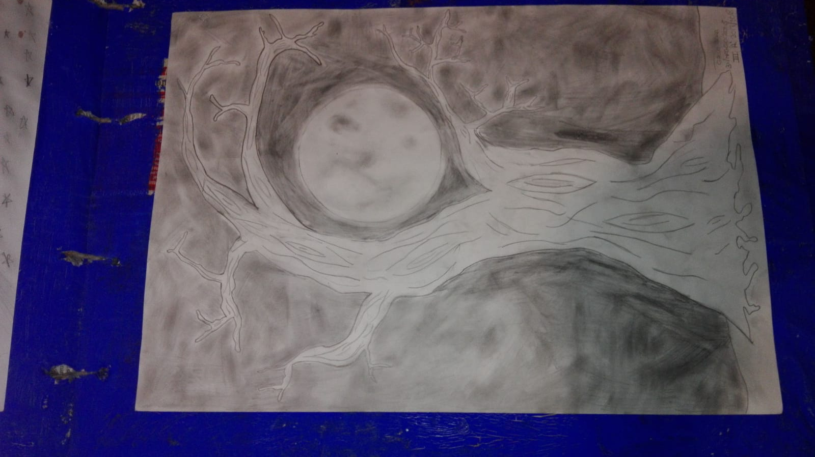

Slide 53
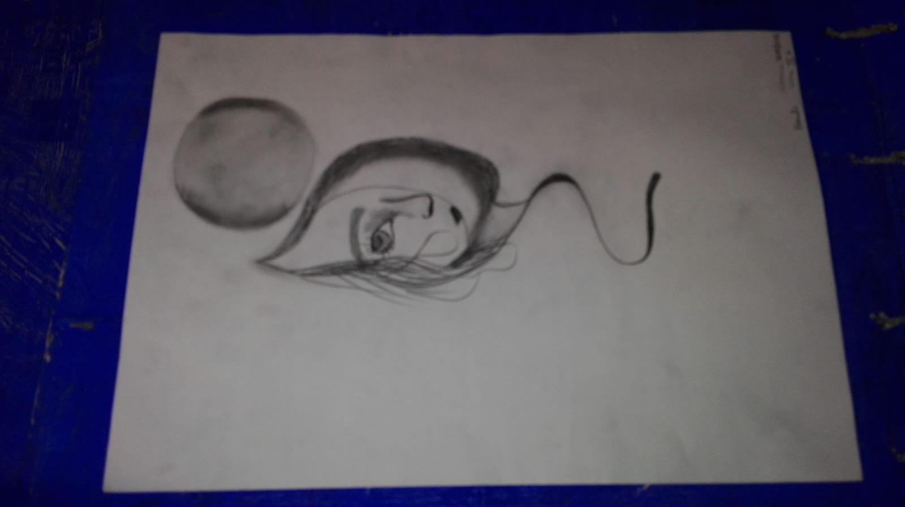

Slide 54
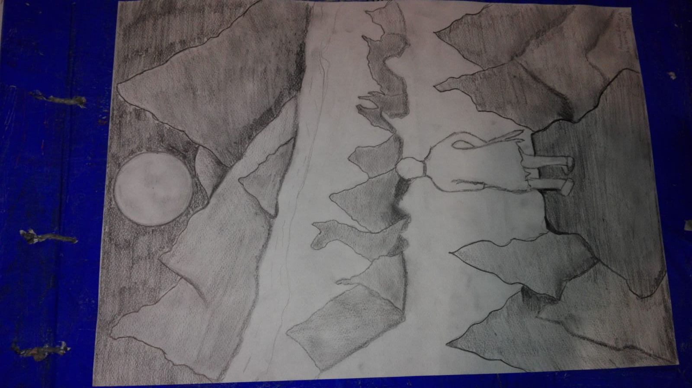

Slide 55
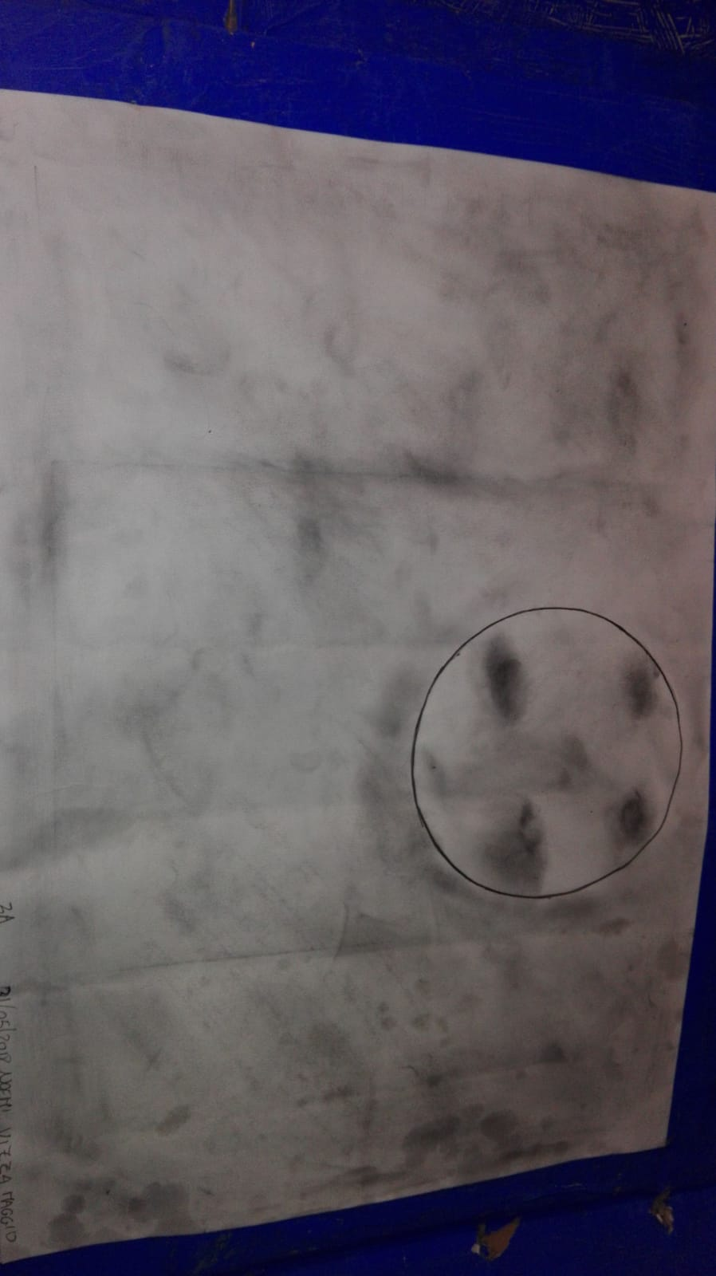

Slide 56
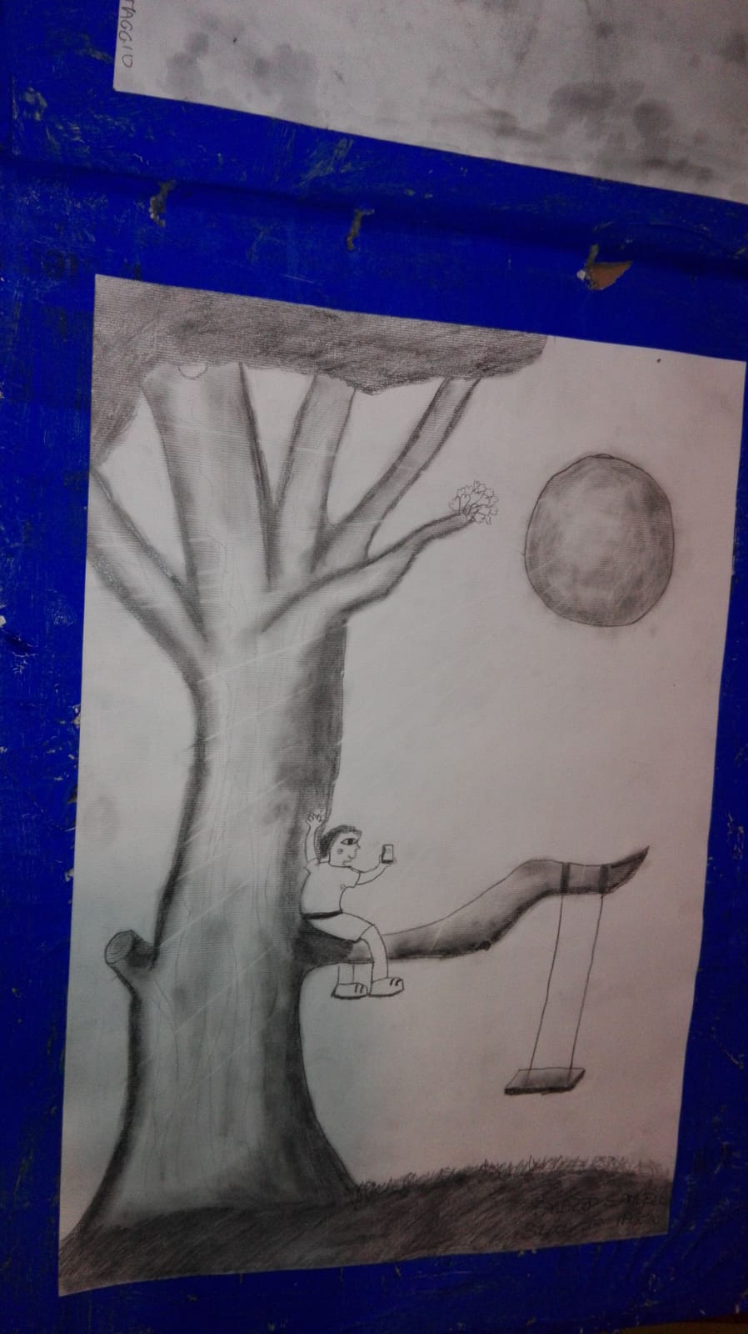

Slide 57
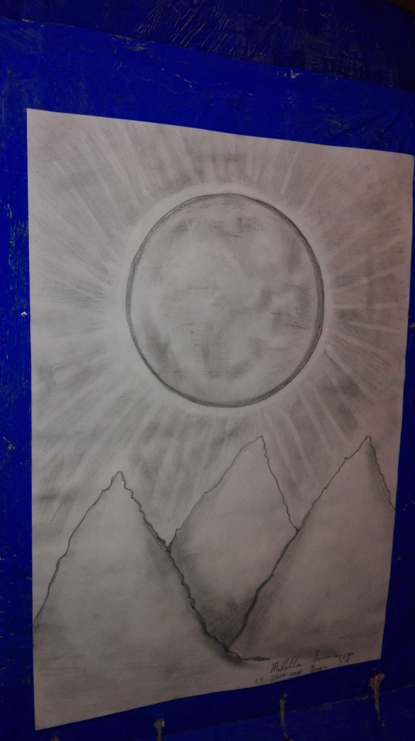

Slide 58
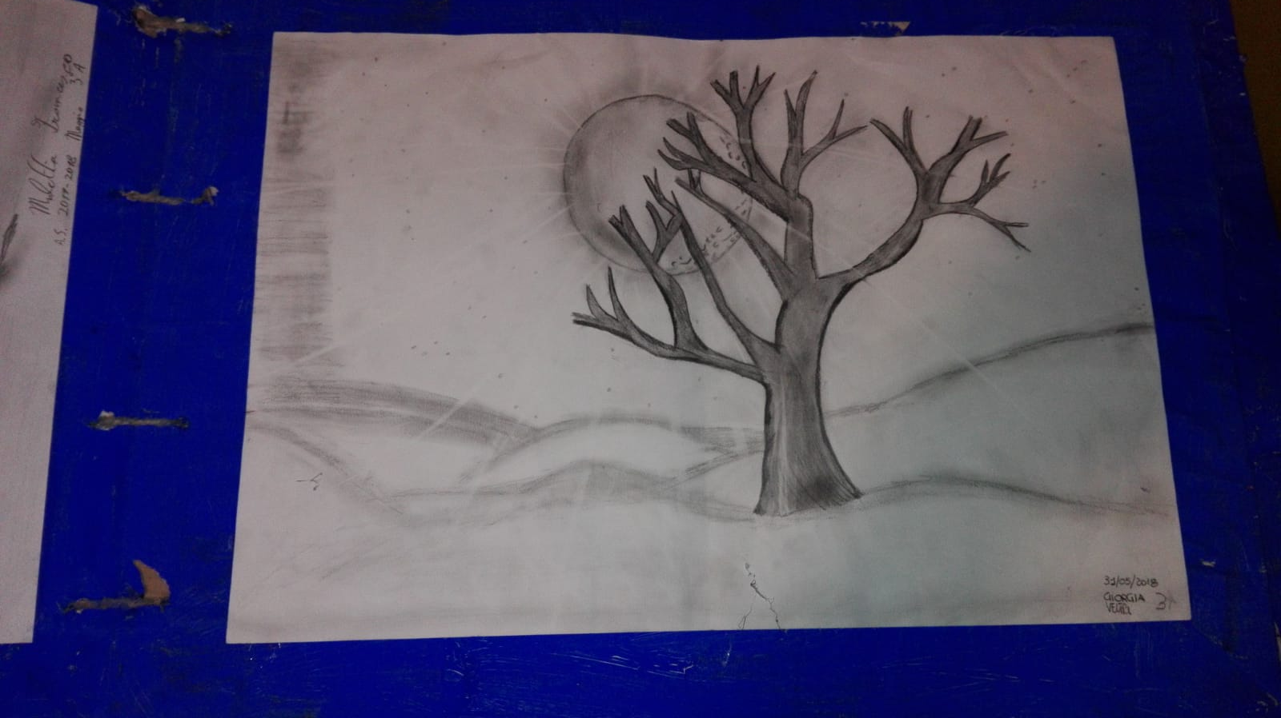

Slide 59
